Slide 1
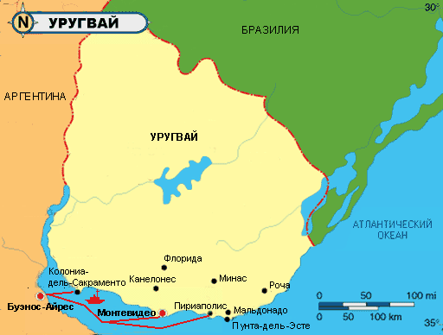
Восточная Республика Уругвай

Slide 2
Флаг Уругвая
Герб Уругвая
Prezentacii.com

Slide 3
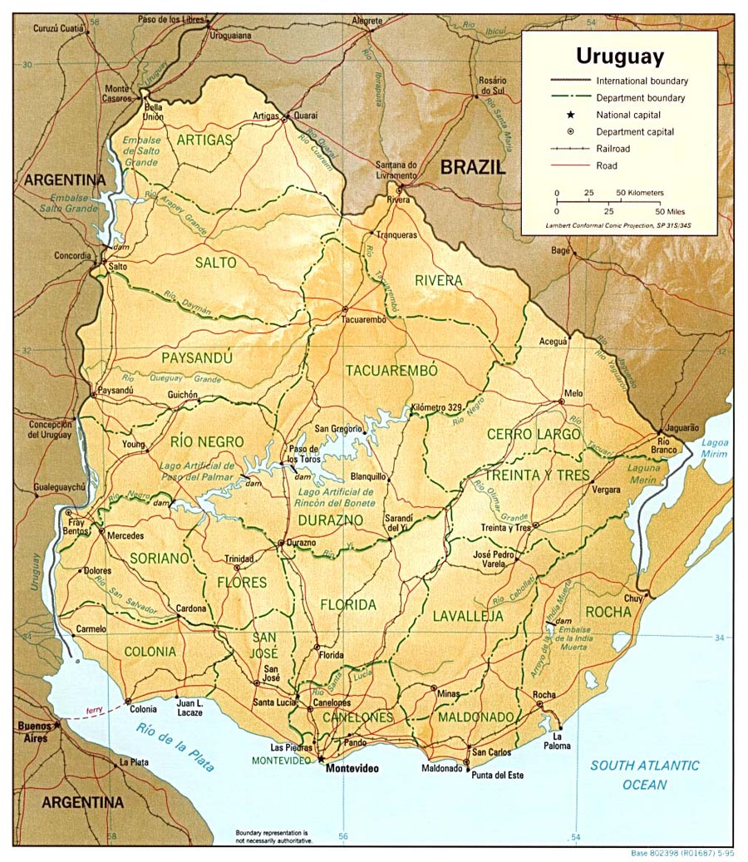
Граничит
На севере граничит с Бразилией, на западе с Аргентиной, на востоке и юге омывается Атлантическим океаном.
Сухопутные границы имеют протяжённость 1564 км, береговая линия — 660 км.

Slide 4
Географические данные
Омывается водами Атлантического океана. Холмистые территории к югу постепенно сменяются низменностями, являющимися продолжением аргентинской пампы.
Берега Уругвая низменные, выровненные, лагунного типа.

Slide 5
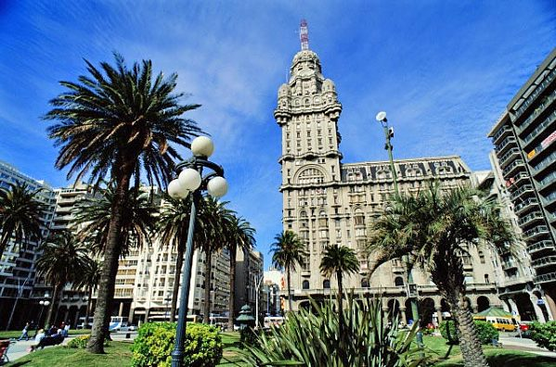
Климат
Климат субтропический, океанический. Средние температуры января 22—24°C, июля 10—12°C. Во время вторжения южных ветров, «памперо», происходит понижение температуры до −5 °C, идут снегопады.
Осадки выпадают в течение всего года с осенним максимумом от 1000 мм на юге и во внутренних районах и до 1200 мм на севере и на возвышенностях.

Slide 6
Административное деление
Уругвай делится на 19 департаментов

Slide 7
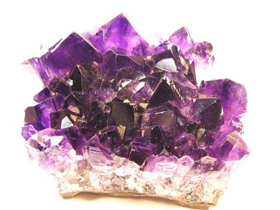
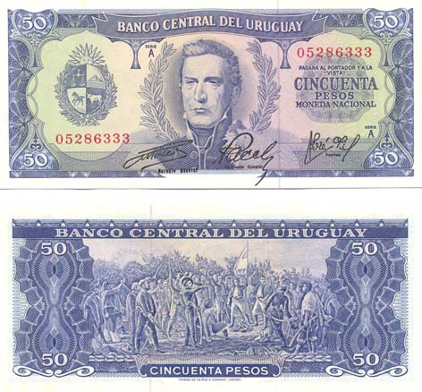
Экономика
Преимущества: плодородные степные земли. Важный экспортер шерсти. Мясная продукция. Рыболовство. Конкурентоспособный обменный курс.
Слабые стороны: мало полезных ископаемых. Зависимость от бразильского и аргентинского рынков. Неразвитая промышленность. Высокий государственный дефицит (в 2004 г. платежный баланс был $ -593 млн.). Продолжительная рецессия. Пострадавший от кризисов банковский сектор.
Уругвай — одна из наиболее экономически развитых стран Латинской Америки
Основные статьи импорта: минералы, химикаты, станки.
Основные статьи экспорта: текстиль, говядина, кожи, рыба, рис.
Главные внешнеторговые партнёры: США, Германия, Великобритания, Италия и многие страны Латинской Америки.
Около 75 % всех предприятий сосредоточены в столице, городе Монтевидео.

Slide 8
Промышленность
Пищевая
мясохладобойная
винодельческая
консервная
Текстильная
Кожевенно-обувная

Slide 9
Энергетика
29 % электроэнергии производится на ТЭС, остальная на ГЭС

Slide 10
Сельское хозяйство
Сельскохозяйственные земли занимают около 9/10 территории страны, из них пастбища занимают около 14 миллионов гектар.
Развито животноводство экспортного направления — разведение мясных пород крупного рогатого скота и шёрстных овец. Главные сельскохозяйственные культуры: пшеница, рис, сахарный тростник, кукуруза, масличный лён, подсолнечник, кормовые травы для скота.
Выращивают также виноград и цитрусовые.

Slide 11
Транспорт
Протяжённость
железных дорог около 3000 км,
шоссейных дорог около 10 000 км.

Slide 12
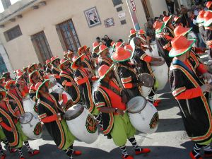
Население
До прихода европейцев на территории Уругвая проживало всего несколько индейских племён. Вследствие этого 88 % населения современного Уругвая представлено представителями европеоидной расы, преимущественно потомками испанцев и итальянцев. Лишь 8 % населения составляют метисы.
Уровень урбанизации — 88,7 %. В столичном городе, Монтевидео, проживает около 40 % всего населения Уругвая.

Slide 13
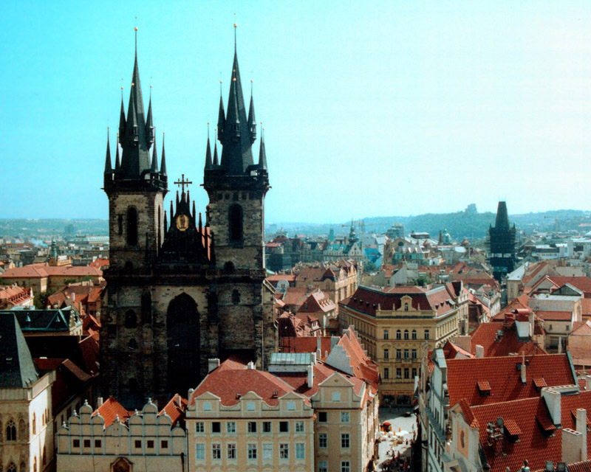
Религия
Католицизм исповедуют около 47,1 % населения,
23,2 % — являются верующими, но не причисляют себя к последователям какой-либо религии,
17,2 % — атеисты и агностики,
11,1 % — протестанты,
0,6 % — являются последователями религии Умбанда и африканских культов,
0,3 % — иудеи
0,4 % — исповедуют другие религии.

Slide 14
Спасибо за внимание! Выполняла работу – Егошина Таня

